Slide 1
COMPETENCIA KAGGLE
Javier Pérez Vera

Slide 2
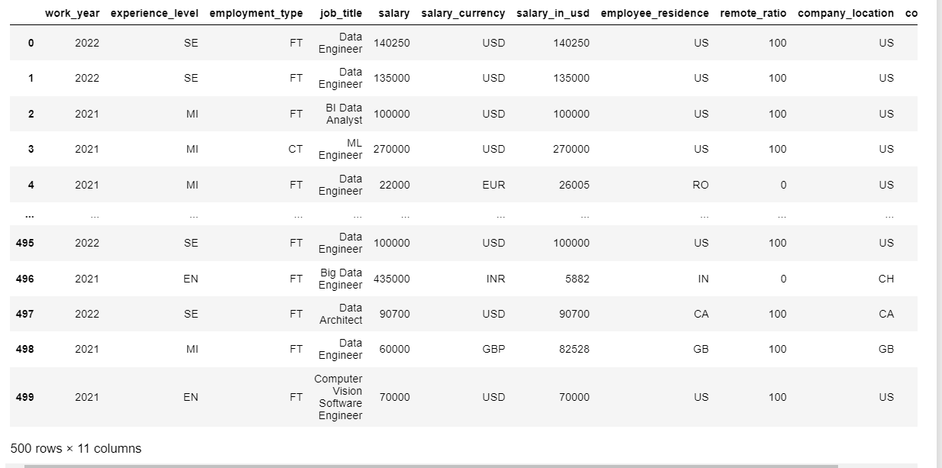
PROCEDIMIENTO
Tabla Train

Slide 3
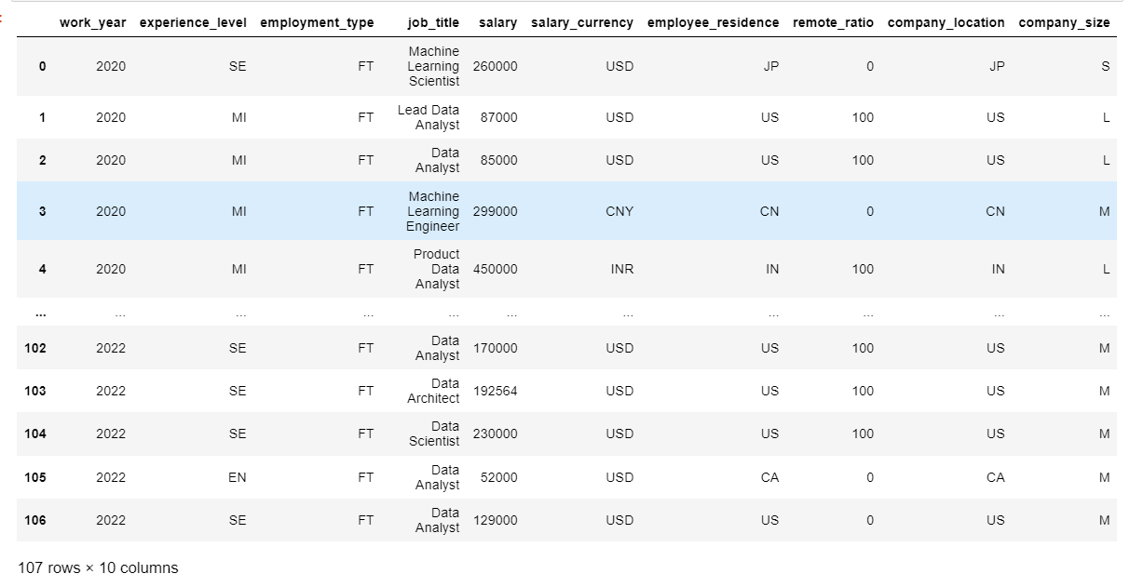
PROCEDIMIENTO
Tabla Test

Slide 4
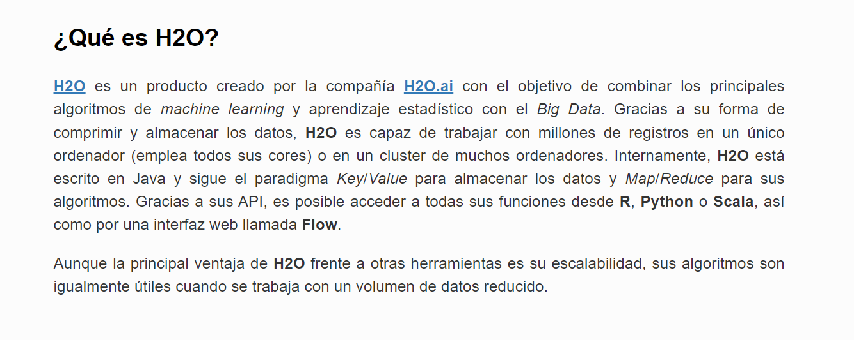
PROCEDEMIENTO

Slide 5
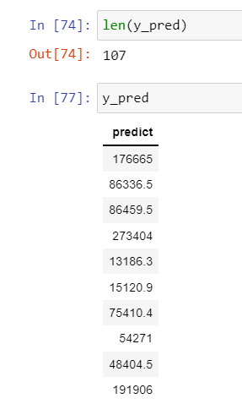
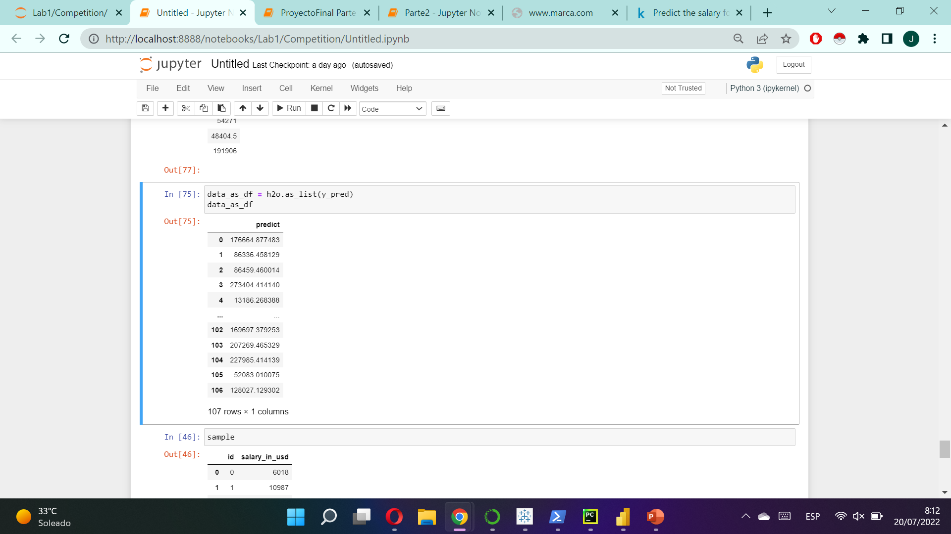
RESULTADO
Convertir en Dataframe

Slide 6
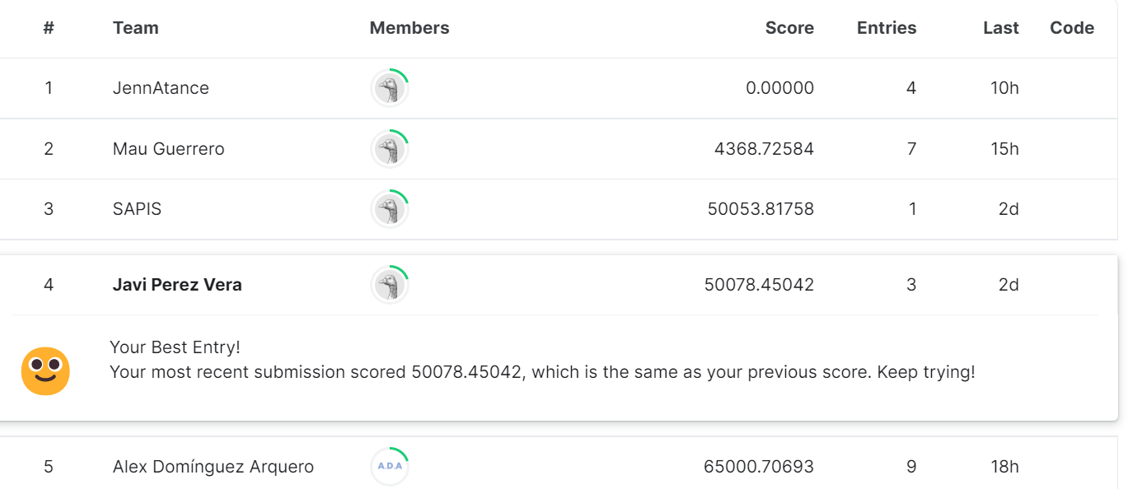
CLASIFICACIÓN

